Slide 1
Ortaokul bitti…

Slide 2
ARTIK LİSELİSİNİZ

Slide 3
Liselerin Amacı
Yüksek Öğretim
Meslek
Hayat

Slide 4
KURALLAR
Dersler
Okulun
Öğretmenlerin
Arkadaşların

Slide 5
Ders ve sınıf geçme
Sınavlar ve ödevler
Notlar ve puanlar
Takdir, teşekkür ve onur belgesi
Ortalama Yükseltme Sınavları
Sorumluluk sınavları
Devamsızlık ve geç kalma
Disiplin kuralları
…

Slide 6
Yazılı ve Uygulamalı Sınavlar
Her dersten en az 2 yazılı yapılır.
Yazılı ve uygulamalı sınavların zamanı, en az bir hafta önceden öğrencilere duyurulur.

Slide 7
Yazılı ve Uygulamalı Sınavlar
Bir günde uygulanacak yazılı ve uygulamalı sınavların sayısı zorunlu haller dışında ikiyi geçmez.
Sınavlar ortak yapılır ve değerlendirilir.
Yazılı sınavlar açık uçlu yada çoktan seçmeli yapılabilir.

Slide 8
Yıllık Ödevler
Her öğrenci bulunduğu sınıfta belirlenecek bir konuda ders yılı boyunca bir ödev hazırlamak zorundadır.
Öğrencinin istemesi ve öğretmenin de uygun görmesi halinde birden fazla dersten de ödev yapabilir.
Öğrenciler, ekim ayının ilk yarısı içinde hangi dersten ödev yapmak istediklerini yazılı olarak sınıf öğretmenine bildirirler.
Ödevler nisan ayı içinde dersin öğretmenine teslim edilir.

Slide 9
SINAVLARA KATILMAYAN ÖĞRENCİLER
Sınavlara katılmayan, ödev veya projesini zamanında teslim etmeyen öğrenciler özrünü, özrün başlangıcından itibaren 7 iş günü içinde bildirmek zorundadır.
Özürsüz olarak sınavlara katılmayan, ödev veya projesini zamanında teslim etmeyen ve sınavlarda kopya çeken öğrenciye sıfır puan verilir.

Slide 10
PUANLA VE NOTLA DEĞERLENDİRME
PUAN | DERECE
85,00-100 | Pekiyi
70,00-84,99 | İyi
60,00-69,99 | Orta
50,00-59,99 | Geçer
0-49,99 | Geçemez

Slide 11
DÖNEM PUANI VE NOTU
Bir dersin dönem puanı, o döneme ait yazılı, sözlü ve uygulamalı sınavlarla varsa ödev ve projelerden alınan puanların aritmetik ortalamasıdır.
Elde edilen puanın nota çevrilmesiyle dönem notu tespit edilir.

Slide 12
ÖRNEK NOT VE PUAN TABLOSU
Biyoloji dersi için;
(1. Yazılısı + 2. Yazılısı + Sözlüsü + Ödevi) / 4 = Dönem Puanı, Dönem Notu
(65 + 70 + 75 + 90) / 4 = 75

Slide 13
YIL SONU PUANI VE NOTU
Yıl sonu puanı birinci ve ikinci dönem puanlarının aritmetik ortalamasıdır.
Biyoloji dersinde;
(1. Dönem Puanı + 2. Dönem Puanı) / 2 = Yıl Sonu Puanı
(60 + 75) / 2 = 67,5

Slide 14
DERS BAŞARILI SAYILMA
Öğrencinin, ders yılı sonunda herhangi bir dersten başarılı sayılabilmesi için,
İki dönem puanının aritmetik ortalamasının en az 50
Birinci dönem puanı ne olursa olsun ikinci dönem puanının en az 70 olması gerekir.

Slide 15
SINIF NASIL GEÇİLİR
DOĞRUDAN SINIF GEÇME
Tüm derslerden başarılı olan öğrenciler doğrudan sınıfını geçer.
ORTALAMAYLA SINIF GEÇME
Doğrudan sınıf geçemeyen öğrencilerden yıl sonu başarı notu 50’ nin üzerinde olanlar ortalama ile sınıflarını geçerler. (Dil ve Anlatım dersi ortalamayla geçilmez).
SORUMLU OLARAK SINIF GEÇME
Doğrudan yada ortalamayla sınıf geçemeyen öğrenciler 9. sınıfta en fazla üç, 10. ve 11. sınıfta en fazla iki dersten sorumlu olarak sınıf geçerler.

Slide 16
SINIF TEKRARI
Doğrudan, ortalama ile yada sorumlu olarak üst sınıfa geçemeyen öğrenciler sınıf tekrarı yaparlar.
Bir öğrenci lise öğrenimi boyunca sadece bir kere sınıf tekrarı yapabilir.

Slide 17
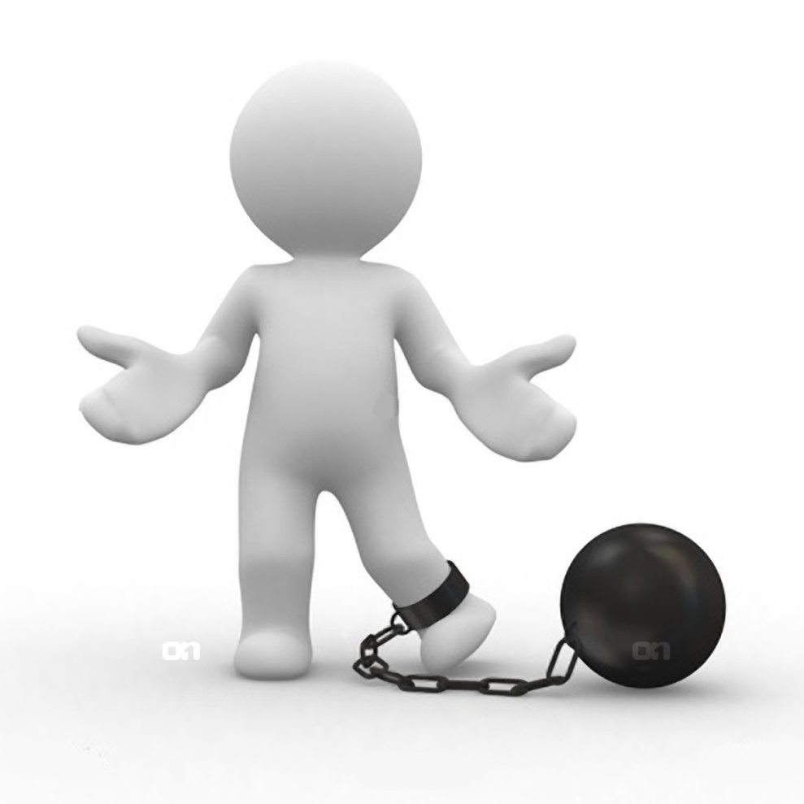
SORUMLULUK SINAVLARI
Sorumluluk sınavları önceki yıllardan sorumlu olunan dersler için yapılır.
Sorumluluk sınavları okul kapandıktan bir hafta sonra, eylül aynın ilk haftası ve ikinci dönemin ilk haftasında yapılır.
Sorumluluk sınavlarında en “50” alan öğrenciler o dersten başarılı sayılır.

Slide 18
ORTALAMA YÜKSELTME VE SORUMLULUK SINAVLARININ YAPILIŞ ŞEKLİ
Yapılan sınavlarda sorular komisyon tarafından hazırlanır ve dersin tüm konularını kapsar.
Sınav süresi 2 ders saatini geçemez.
Yabancı dil dersinde önce yazılı sınav bir gün sonrada sözlü sınav yapılır. İki sınav puanın ortalaması kullanılır.
Kopya çeken öğrenciler sınavdan çıkartılarak “0” puan verilir.

Slide 19
TAKDİR TEŞEKKÜR ve ONUR BELGESİ
Dönem puanlarının ağırlıklı ortalaması 70-84.99 arasında olan, davranış puanı 100 olan öğrencilere teşekkür belgesi verilir.
Dönem puanlarının ağırlıklı ortalaması 85 den yukarı olan, davranış puanı 100 olan öğrencilere takdir belgesi verilir.
Örnek davranışlar gösteren davranış puanı 100 olan öğrencilere ders başarısına bakılmaksızın onur verilir.

Slide 20
AĞIRLIKLI PUAN HESABI
Bir dersin ağırlık puanı o dersin dönem puanıyla haftalık ders saatinin çarpılmasıyla elde edilir.
Örnek;
Kimya dersinin haftalık saati 2 dir. Dönem puan 70 olan bir öğrencinin ağırlıklı puanı
70 x 2 = 140 dır.

Slide 21
AĞIRLIKLI ORTALAMA
Örnek deki öğrencinin ağırlıklı dönem sonu puanı ortalaması
70’ in üzerinde olduğu için teşekkür almaktadır.

Slide 22
AĞIRLIKLI ORTALAMA
Örnek deki öğrencinin ağırlıklı dönem sonu puanı ortalaması
70’ in üzerinde olduğu için teşekkür almaktadır.

Slide 23
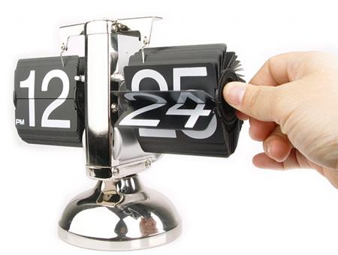
GEÇ GELME, DEVAM-DEVAMSIZLIK
Birinci ders okula geç kalan öğrenciye geç kağıdı verilerek derse alınır.
Birinci ders dışında geç kalan öğrenciler derse alınır ancak devamsız yazılır.
Öğrenciler okula devam etmek zorundadır.
Sabah veya öğleden sonra yapılan devamsızlıklar yarım gün sayılır.

Slide 24
GEÇ GELME, DEVAM-DEVAMSIZLIK
Öğrencilerin özürsüz devamsızlıkları 10 günü aşamaz.
Özürlü ve özürsüz devamsızlıklar ile okul yönetimince verilen izinlerin toplamı 30 günü aşamaz.
Özürlü devamsızlık yapan öğrenciler özürlerini 5 gün içinde okul yönetimine bildirmek ve belgelendirmek zorundadır.

Slide 25
ÖĞRENCİLERDEN BEKLENEN DAVRANIŞLAR
a) Türkiye Cumhuriyeti Devletinin kanunlarına, toplumun ahlâk kurallarına ve okul düzenine uymaları, çevreye iyi örnek olmaları,
b) Atatürk ilke ve inkılâplarına bağlı kalmaları, korumaları ve kollamaları,
c) Doğru sözlü, dürüst ve çalışkan olmaları, yalan söylememeleri,
ç) Çevresindeki kişilere, öğretmenlerine, okul yöneticilerine, görevlilere, arkadaşlarına karşı saygılı hoşgörülü ve çevreye iyi örnek olmaları,

Slide 26
ÖĞRENCİLERDEN BEKLENEN DAVRANIŞLAR
d) Bütün okul arkadaşlarının kendisi gibi Türk toplumunun ve Türkiye Cumhuriyetinin bir ferdî olduğunu unutmamaları, onları sevip saymaları onur ve haklarına saygı göstermeleri,
e) Millet malını, okulunu ve eşyasını kendi öz malı gibi korumaları,
f) Sigara, içki ve uyuşturucu gibi sağlığa zararlı maddeleri kullanmamaları,

Slide 27
ÖĞRENCİLERDEN BEKLENEN DAVRANIŞLAR
g) İyi işler başarmak için çok çalışmaya ve zamana muhtaç olduklarını unutmamaları, değerlendirilmesi gereken zamanın kaybolmasına neden olan, insanı istenmeyen sonuçlara sürükleyen kumar ve benzeri oyunlardan uzak kalmaları,
h) İçkili ve zararlı yerlere gitmemeleri,
ı) İyi ve nazik tavırlı olmaları, kaba söz ve davranışlardan kaçınmaları,

Slide 28
ÖĞRENCİLERDEN BEKLENEN DAVRANIŞLAR
i) Zararlı, bölücü, yıkıcı, siyasî amaçlı faaliyetlere katılmamaları, bunlarla ilgili amblem, afiş, rozet, yayın ve benzerlerini taşımamaları ve bulundurmamaları,
j) Okula ve derslere düzenli devam etmeleri,
k) Çevrenin tabiî, tarihi güzelliklerini korumak ve onları geliştirmek için katkıda bulunmaları,
l) Kitapları sevmeleri, korumaları, okuma alışkanlığı kazanmaları, boş zamanlarını faydalı işler yaparak geçirmeleri,

Slide 29
ÖĞRENCİLERDEN BEKLENEN DAVRANIŞLAR
m) Fiziksel, zihinsel ve duygusal güçlerini uyumlu olarak yönetmeleri; beden, zekâ ve duygularını ve bunları verimli ve yararlı kılacak irade yeteneklerini geliştirmeleri; böylece dengeli bir biçimde geliştirdikleri varlıklarını, millet, yurt ve insanlık için yararlı bir şekilde kullanmaları,
n) İnsan hakları ve demokrasi bilincini özümsemiş ve davranışa dönüştürmüş olmaları,istenir.

Slide 30
DİSİPLİN CEZALARI
"Uyarma", öğrencinin davranışlarında kusurlu olduğuna yazı ile dikkatinin çekilmesini,
"Mahrumiyet", öğrencinin belli bir süre için spor çalışmalarına, okul gösteri ve gezileri gibi ders dışı eğitici ve toplu faaliyetlere alınmamasını,
"Kınama", öğrenciye cezayı gerektiren davranışta bulunduğunun ve tekrarından kaçınmasının yazılı olarak bildirilmesini,

Slide 31
DİSİPLİN CEZALARI
"Okuldan Kısa Süreli Uzaklaştırma", öğrencinin bir günden beş güne kadar okulun açık olduğu sürede okula devamına izin verilmemesini,
"Okuldan Tasdikname ile Uzaklaştırma", öğrencinin, başka bir okulda öğrenime devam etmek üzere bulunduğu okuldan uzaklaştırılmasını,
"Örgün Eğitim Dışına Çıkarma", öğrencinin devam zorunluluğu olan okullara kayıt yaptıramayacak şekilde okuldan tasdikname ile uzaklaştırılmasını,

Slide 32
teşekkürler

